Slide 1

Balance de las Reformas Estructurales 2018
Las reformas dan buenos resultados
www.oecd.org/eco/surveys/economic-survey-mexico.htm
Notes:
Slide 1: I crafted all the bullet points by combining the titles of key recommendations to make sentences.

Slide 2
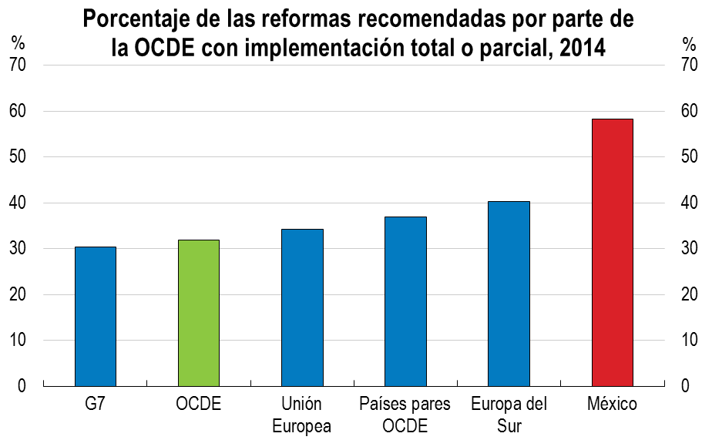
México es un gran reformador
Nota: Economías emergentes (pares) dentro de los países miembros de la OCDE incluyen: Chile, Estonia, Hungría, Polonía y Turquía. Los países de Europa del Sur son: Grecia, Italia, Portugal y España.
Fuente: OCDE, Going for Growth 2015.

Slide 3
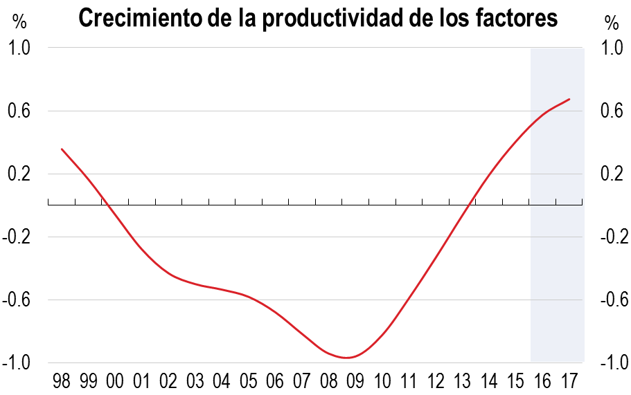
El crecimiento de la productividad está repuntando
Nota: Las áreas sombreadas muestran proyecciones para los años 2016 y el 2017.
Fuente: Base de datos de la OCDE – Perspectivas Económicas 100.

Slide 4
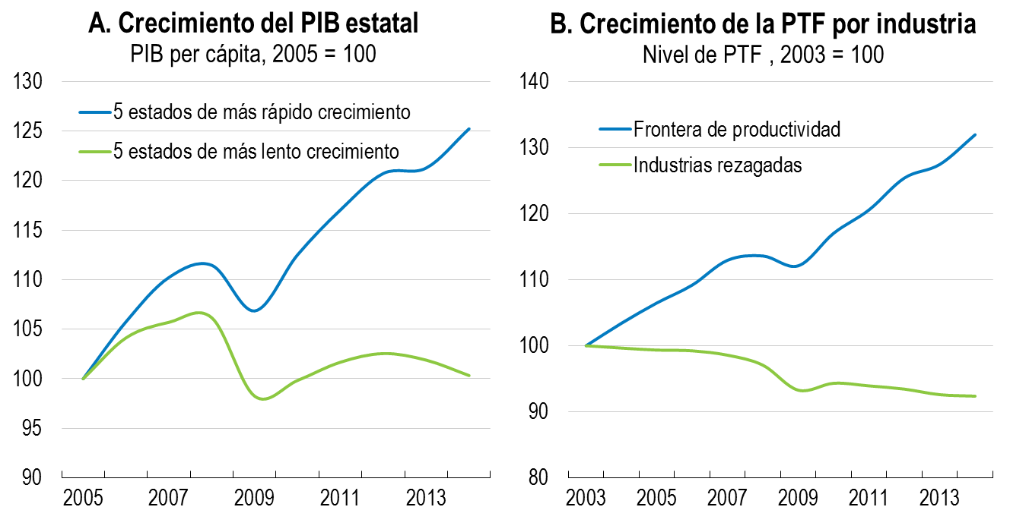
Las reformas beneficiaron a algunos estados y sectores pero otros se quedaron rezagados
Los estados con crecimiento más rápido son Zacatecas, Querétaro, Aguascalientes, Guanajuato.
Ejemplos de sectores fronterizos son el automotriz, telecomunicaciones, extracción, almacenamiento.
Fuente: Cálculos de la OCDE usando datos del INEGI.

Slide 5


Se realizaron reformas importantes y gran mayoría de las recomendaciones OCDE fueron implementadas
28 de 31 recomendaciones fueron implementadas
  Se estableció un regulador autónomo con atribuciones amplias
  Se eliminaron las restricciones a la Inversión Extranjera Directa (IED) en telecomunicaciones
  Se pusieron en marcha las obligaciones de must carry para todos los proveedores de televisión
2012 OECD Review
2017 Estudio de la OCDE sobre telecomunicaciones y radiodifusión en México 2017
Notes:
The first review included 31 recommendations, most of them in the area of telecommunication services though a few in relation to broadcasting.
Out of the 31 recommendations, 28 have been implemented and the 3 remaining ones have been implemented in part or are in progress.

Slide 6
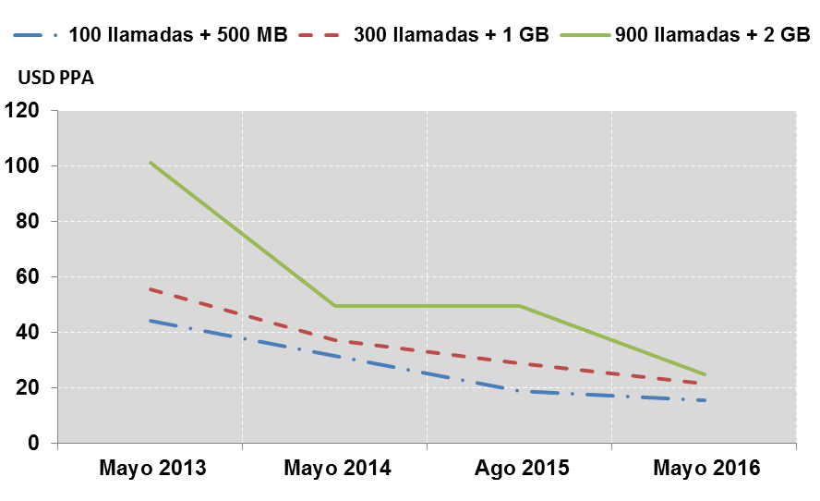
Las reformas impulsaron la competencia, lo cual resultó en importantes disminuciones de precios
Tendencias en los precios de banda ancha móvil en México, en PPA USD
% de cambio
2013-16
-75 %
-61 %
-65 %
Estudio de la OCDE sobre telecomunicaciones y radiodifusión en México 2017
Notes:
% change 2013-16
900 calls + 2 GB : -75.34
300 calls + 1 GB : -61.30
100 calls + 500 MB: -65.06
Prices:
May 2013 (in USD PPP)
900 calls + 2 GB: 101.10
300 calls + 1 GB: 55.46
100 calls + 500 MB: 44.05
May 2014 (in USD PPP)
900 calls + 2 GB: 49.63
300 calls + 1 GB: 37.14
100 calls + 500 MB: 31.36
Aug 2015 (in USD PPP)
900 calls + 2 GB: 49.34
300 calls + 1 GB: 28.77
100 calls + 500 MB: 18.82
May 2016 (in USD PPP)
900 calls + 2 GB: 24.93
300 calls + 1 GB: 21.46
100 calls + 500 MB: 15.39

Slide 7
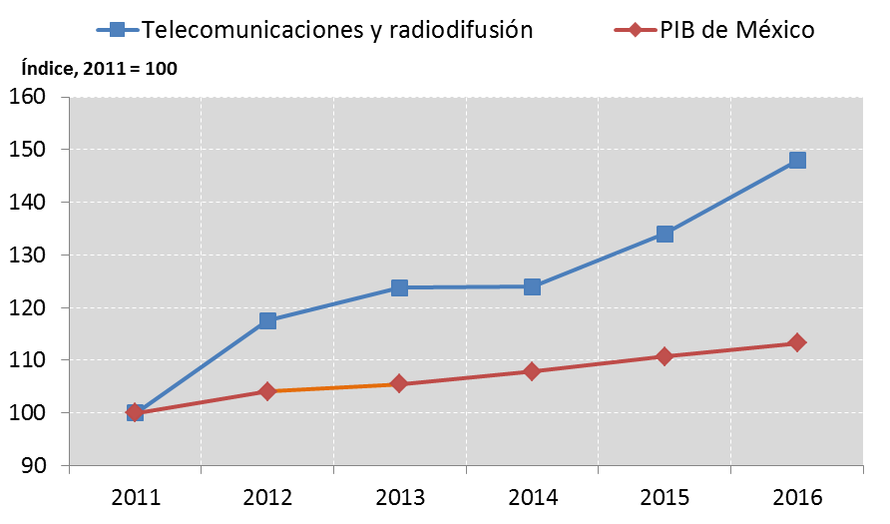
…mientras continúa el crecimiento en el sector
Crecimiento de los ingresos en los sectores de telecomunicaciones y radiodifusión comparado al crecimiento del PIB en México
Nota: basado en precios constantes en pesos, 2008
Estudio de la OCDE sobre telecomunicaciones y radiodifusión en México 2017
Notes:
Relative to other sectors Telecoms and Broadcasting have been the stellar performer.

Slide 8
La reforma energética atrae inversión extranjera
Resultados de las subastas para la exploración y extracción de hidrocarburos (ronda 1)
(miles de millones USD) |  | 1ª ronda | 2ª ronda | 3ª ronda | 4ª ronda
Compromiso total de inversión |  | 2.70 | 3.10 | 1.10 | 34.4
Compromiso de inversión en el corto plazo |  | 0.15 | 0.60 | 0.62 | 0.34
Fuente: Secretaria de Energía (SENER).

Slide 9
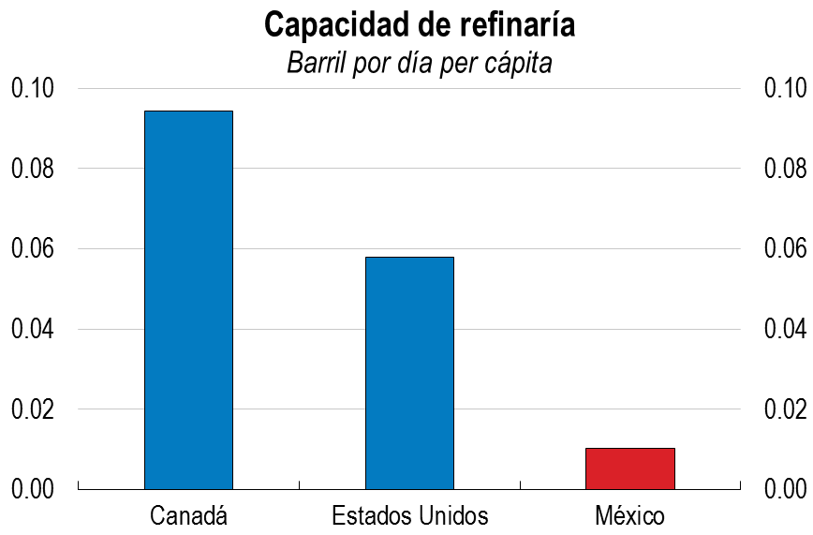
Se necesitan más infraestructuras
Capacidad de refinación
Fuente: Cálculos de la OCDE con datos de agencias nacionales.

Slide 10
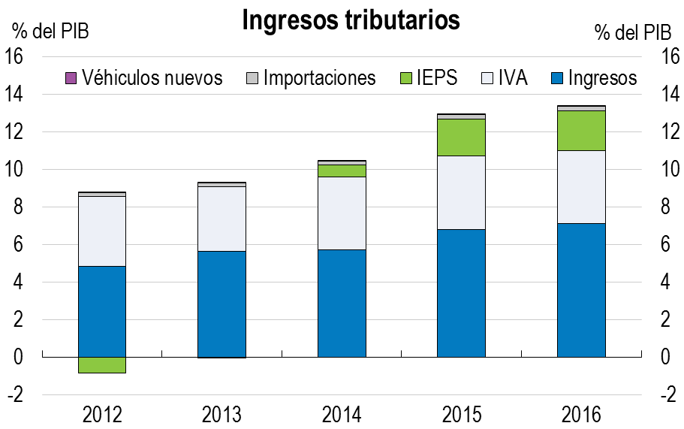
Los ingresos tributarios ascendieron pronunciadamente después de las reformas fiscales
Nota: IEPS representa el Impuesto Especial en Productos y Servicios
Fuente: Secretaría de Hacienda y de Crédito Público (SHCP)

Slide 11
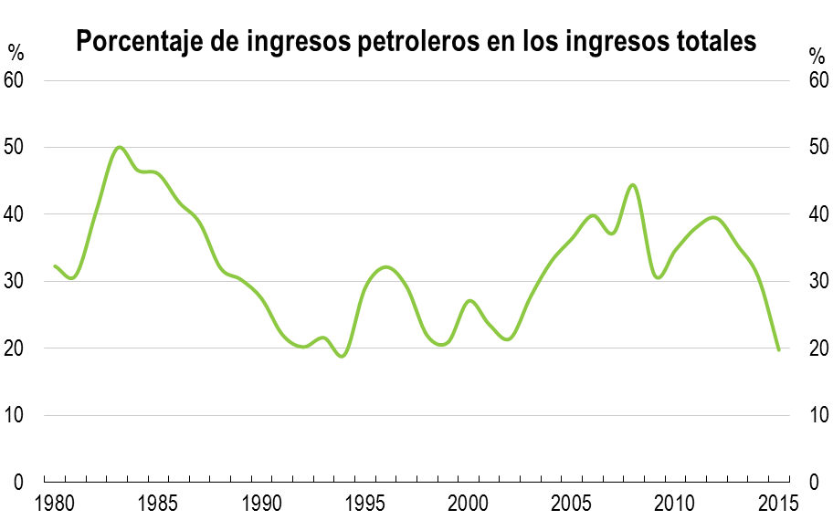
La dependencia del petróleo ha disminuido
Fuente: Cálculos de la OCDE usando datos de la SHCP.

Slide 12
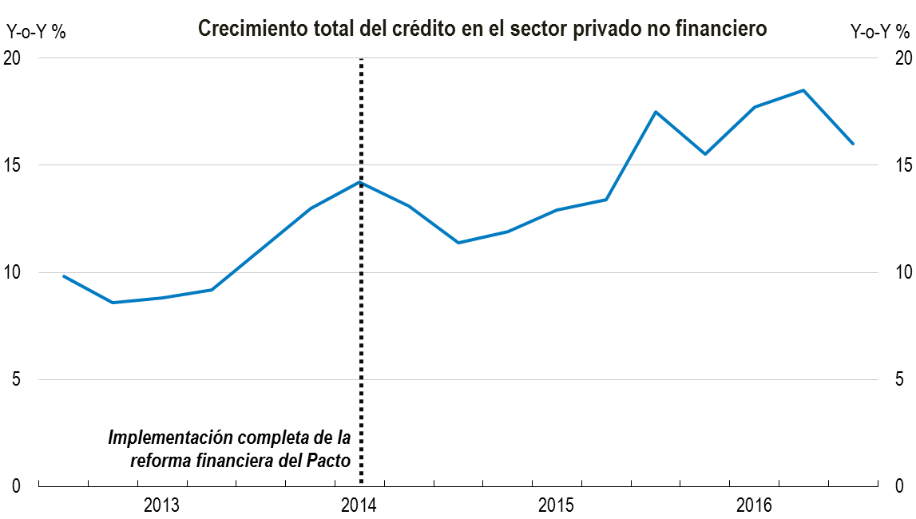
El crédito aumentó a partir de la reforma financiera
Fuente: Banco de México.

Slide 13
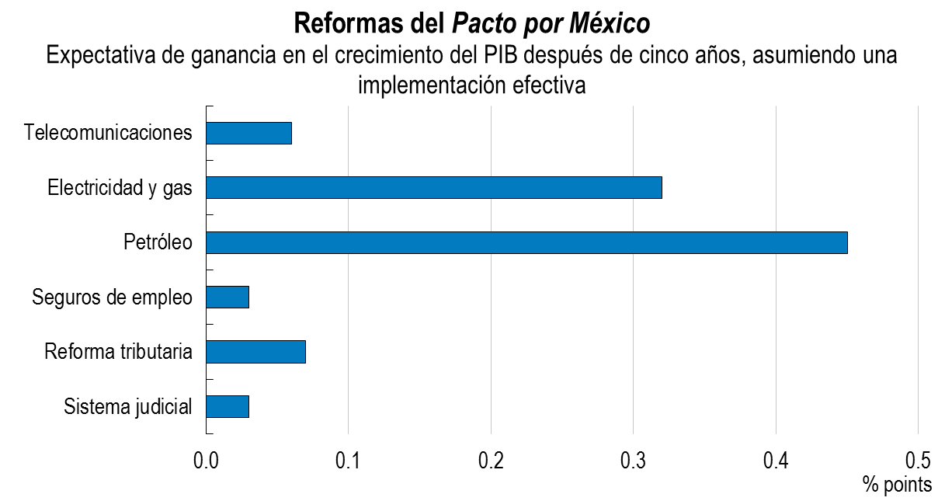
Las reformas tienen el potencial de impulsar el crecimiento
Fuente: Estudios Económicos de la OCDE: México 2015.

Slide 14
LO QUE QUEDA POR HACER

Slide 15
Ampliar las oportunidades
Reforma educativa con prioridad nacional.
Extender iniciativas para promover habilidades interpersonales y socioemocionales entre estudiantes.
Investigar la implementación de políticas escolares para mejorar el rendimiento de los estudiantes.
Hacer más atractiva la educación superior.
Fortalecer el sistema de certificación de competencias.
Elevar la calidad de la educación obligatoria y fortalecer su vínculo con el mercado laboral.
Deserción escolar, más allá de lo estrictamente económico.
30.9% de los empleadores consideran a su fuerza laboral con preparación insuficiente, duplica al promedio de la OCDE.
Equidad y calidad
-Aumentar las oportunidades de aprendizaje.
-Hacer más atractiva la educación de nivel medio superior y adecuarla (a necesidades e intereses de estudiantes y del mercado laboral).
Aún debe atenderse
-Elevar la calidad de la enseñanza
-Profesionalizar a los líderes escolares
-Evaluar para propiciar el mejoramiento
RECOMENDACIONES
Notes:
La mayoría de los alumnos mexicanos abandonan el sistema educativo cuando se encuentran cursando estudios de nivel medio superior. En 2012, sólo el 22% de todas las personas de entre 25 y 34 años de edad completaron la instrucción media superior, porcentaje que corresponde con la mitad del promedio de la OCDE. Las posibles consecuencias para México de un alto índice de deserción escolar van más allá de lo estrictamente económico:
-Rendimiento Académico
-Contexto Personal y Familiar
-Políticas Educativas
-Condiciones del Mercado Laboral
La educación es un importante elemento para predecir resultados en el mercado laboral y en el bienestar en general. En todos los países, los adultos con una baja destreza para la lectura y escritura tienen unas probabilidades mucho más elevadas de tener problemas de salud, de percibirse como objetos de los procesos políticos en lugar de como actores, y de confiar menos en los demás que las personas con mayores competencias en esta materia.
México necesita continuar sus esfuerzos para elevar la calidad de la educación obligatoria y fortalecer su vínculo con el mercado laboral.
Avance en la equidad y calidad según la prueba PISA 2012.
Equidad y calidad
El reto es aumentar las oportunidades de aprendizaje, además hacer más atractiva la educación de nivel medio superior y adecuarla a las necesidades e intereses tanto de los estudiantes como del mercado laboral.
Aún debe atenderse
-Elevar la calidad de la enseñanza
-Profesionalizar a los líderes escolares
-Evaluar para propiciar el mejoramiento

Slide 16
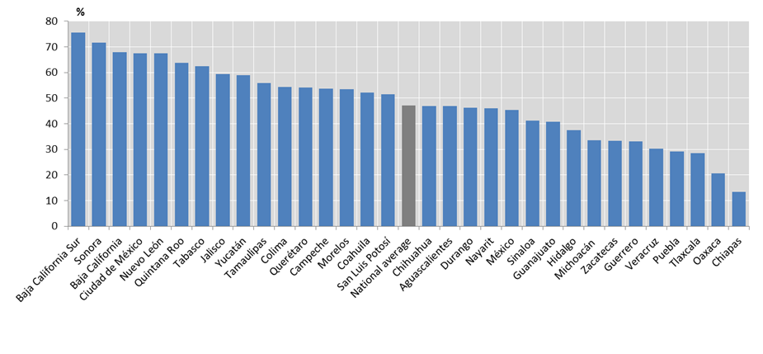
Sigue habiendo grandes diferencias regionales en el acceso a internet
Porcentaje de hogares con acceso a internet por estado
Estudio de la OCDE sobre telecomunicaciones y radiodifusión en México 2017
Notes:
While remarkable changes have been made there are still challenges in ensuring access and improved services are delivered in Mexico. Internet access has substantially increased but is unevenly distributed

Slide 17
Mejorar el entorno para la innovación en México
Orientar la actividad económica hacia las industrias basadas en el conocimiento y mejorar la participación en las cadenas de valor globales: invertir en capital basado en el conocimiento (CBC).
Desempeño en innovación: rezagado
Promoción de centros de investigación
Inversión en infraestructura de TICs
Reforzar los ecosistemas de innovación para vincular a las universidades con los medios de inversión inicial.
Asegurar la coherencia entre los programas nacionales y las acciones políticas para desarrollar ecosistemas locales de innovación.
Garantizar la efectiva implementación de la Reforma en Telecomunicaciones y Estrategia Digital Nacional.
RECOMENDACIONES
Notes:
DESEMPEÑO EN INNOVACIÓN: REZAGADO
México se encuentra en los cinco últimos lugares en muchos indicadores de innovación, el gasto en I+D es bajo, hay mucho para motivar a las empresas a impulsar su inversión en CBC.
PROMOCIÓN DE CENTROS DE INVESTIGACIÓN
Aún no se tiene un ecosistema sólido de innovación. La vinculación entre el sector público y privado es débil y lo demuestra la escasez de financiamiento intersectorial.
Otra prioridad es vincular a la ciencia con la industria, por lo que se han ofrecido nuevos estímulos para la cooperación y el cofinanciamiento entre instituciones públicas y la industria.
INVERSIÓN EN INFRAESTRUCTURA DE TIC
Las TIC apoyan la capacidad de las empresas para innovar y aumentar su productividad. Existe un grande desafío para coordinar las necesidades de la sociedad con la infraestructura de TICs (oportunidades educativas, servicios de salud, necesidades sociales etc.).
Se han logrado avances al promover la competencia en telecomunicaciones y al aumentar la inversión en TICs.

Slide 18
Mejorar el entorno general de los negocios
Un entorno sólido y propicio es esencial para librera el potencial de crecimiento de México: transporte, financiamiento para PYMES y mejor regulación.
Mejor estructura de transporte
Eliminación de barreras regulatorias para el crecimiento de las empresas
Financiamiento a PYMES
Fortalecer más el entorno empresarial al mejorar y expandir los programas de financiamiento de capital semilla e incrementando la capacidad de la banca local.
Afinar la reglamentación en los ámbitos municipal, estatal y nacional cuando la productividad o seguridad sea deficiente.
Establecer mecanismos para intercambiar experiencias y adoptar mejores prácticas en materia de coordinación inter-institucional para robustecer las acciones en pro de la productividad.
RECOMENDACIONES
Notes:
MEJOR ESTRUCTURA DE TRANSPORTE
Existen obstáculos para la conexión de zonas remotas con los puertos.
Las deficiencias en los procedimientos administrativos y regulatorios son un factos importante que afecta el costo de la comercialización.
Poca coordinación entre aduanas, autoridades y responsables de la inspección fitosanitaria y veterinaria.
Los proyectos de ventanilla única aún son pilotos.
Es prioritario una transformación de aduanas que facilite el comercio.
Además, mejorar el cruce fronterizo por carretera.
ELIMINACIÓN DE BARRERAS REGULATORIAS PARA EL CRECIMIENTO DE LAS EMPRESAS
Se han logrado cambios importantes en competitividad:
-Mejorar la capacidad de las autoridades responsables de la competitividad
-Introducir la evaluación de la competitividad en la nueva reglamentación de la COFEMER
-Emprender reformas en el sector de las telecomunicaciones
Todavía hace falta extender iniciativas recientes que abran aún más la entrada a inversión extranjera
FINANCIAMIENTO A PYMES
Reforma financiera, aumentar la competencia y reducir el costo del crédito, oferta más robusta y sostenible del crédito privado.
Capitales de riesgo e inversión, de los más bajos en países emergentes.

Slide 19
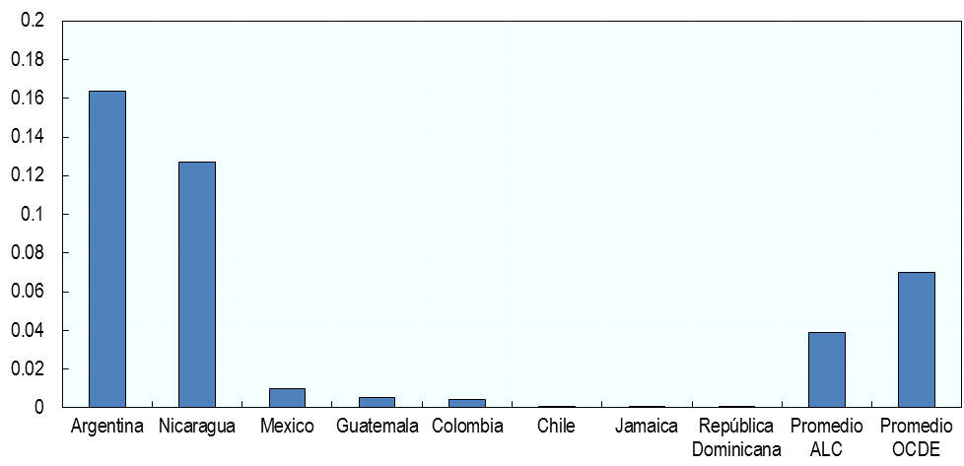
Urge invertir más en políticas de emprendimiento…
Gasto público en programas de emprendimiento en América Latina y OCDE (2010-2014; % PIB)
Fuente: Cálculos de OCDE/CEPAL/CAF con base en Cerutti et al. (2014) y World Bank LAC Social Protection, base de datos (2015); OCDE/UE (2015)
Notes:
Nota: Los programas incluidos figuran entre paréntesis. Argentina (Agregado Start-up incentives), Chile (Programa de Apoyo a Emprendimientos Sociales; Programa Emprende Más; Programa Generación Microemprendimiento Indígena Urbano; Subsidio al Fomento de la Economía Indígena Urbana y Rural), Colombia (Fondo Emprender), República Dominicana (Promoción, Orientación y Ubicación Puestos de Trabajo), Guatemala (Creciendo Seguro), Honduras (Fomento Empresas Autogestionarias para Mujeres en zonas Rurales; Jóvenes emprendedores), Jamaica (Youth Empowerment Strategy Programme; Rehabilitation Grants Public Assistance; Economic Empowerment y Assistive Aids Grant), México (Fideicomiso del Fondo de Microfinanciamiento a Mujeres Rurales; Fondo para el Apoyo a Proyectos Productivos; Programa de Coordinación para el Apoyo a la Producción Indígena; Programa de Fomento y Desarrollo de las Culturas Indígenas; Programa Organización Productiva para Mujeres Indígenas) y Nicaragua (Cooperativas juveniles; Desarrollo de las MIPYMES; Fomento de la pequeña y mediana empresa familiar urbana y rural; Programa Productivo Alimentario; Usura Cero).

Slide 20
… el entorno regulatorio debe ser más favorable al emprendimiento
Obstáculos a la iniciativa empresarial en America Latina y la OCDE (0, menos obstáculos; circa 2013)
Fuente: Base de datos de la regulación del mercado de productos de OCDE-WBG para todos los países excepto Brasil, Chile y México; base de datos de la regulación del mercado de productos de la OCDE. El indicador refleja el estado de la legislación en 2014 para Kenia, Filipinas, Ruanda y Uruguay; en 2015, para Bolivia, Ecuador, Guatemala, Panamá, Paraguay y Venezuela; en 2013, para el resto

Slide 21
Informalidad y emprendimiento coexisten con brecha entre demanda y oferta de habilidades
Empresas formales que declaran dificultades para contratar en América Latina, OCDE y China (2006-2016; %)
Nota: Los datos estadísticos para Israel son suministrados por y bajo la responsabilidad de las autoridades israelíes pertinentes. El uso de tales datos por la OCDE se entiende sin perjuicio del estatuto de los Altos del Golán, Jerusalén oriental y los asentamientos israelíes en Cisjordania bajo los términos del derecho internacional
Fuente: Centro de Desarrollo de la OCDE, con datos del Grupo Manpower

Slide 22
La implentación sigue siendo clave
(* reformas no pertenecientes al Pacto)
Reformas con implementación buen avanzada | Reformas con brechas de implementación | Reformas que no avanzaron suficientemente
Política tributaria Liberalización del sector financiero Desregulación de las telecomunicaciones Sistema de elecciones Políticas de competencia y de regulación Apertura del mercado energético | Mercado laboral y combate a la informalidad Calidad de la educación Transparencia y política anti-corrupción Reformas del sistema jurídico Sistema de innovación* Federalismo fiscal* | Transformación agrícola* Seguro de desempleo, pensiones y prestaciones sociales Reforma del sistema de salud* Planeación urbana*
Fuente: Estudios Económicos de la OCDE: México 2017.

Slide 23
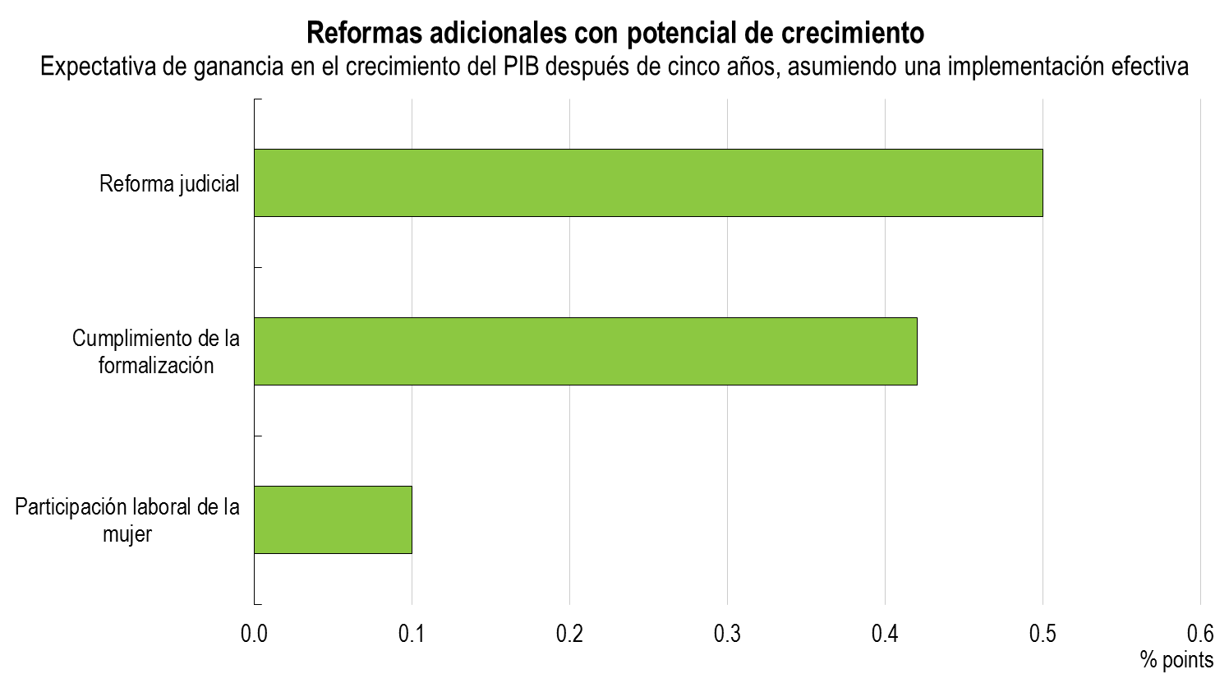
Reformas adicionales fortalecerán aún más el crecimiento
Fuente: Estudios Económicos de la OCDE: México 2015.

Slide 24
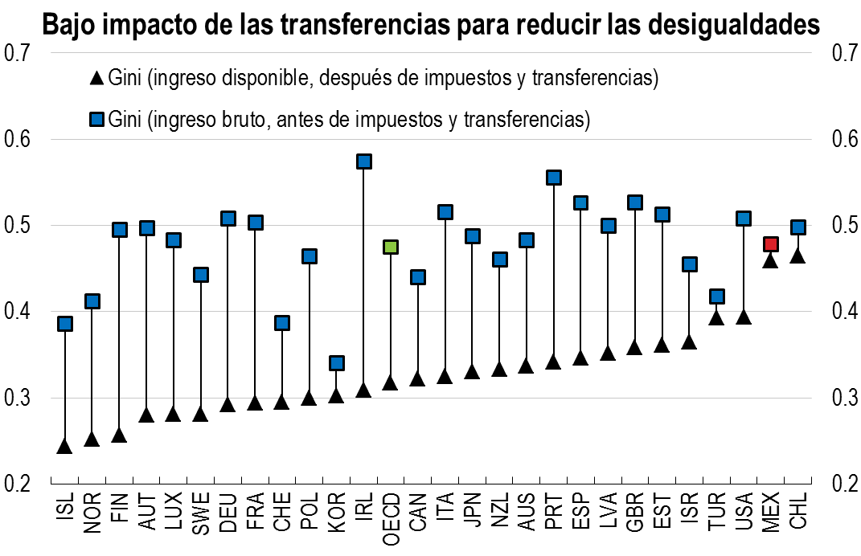
Impuestos y transferencias tienen aún un bajo impacto
Fuente: OECD Income Distribution Database, CONEVAL, INEGI.

Slide 25
Recomendaciones para combatir la pobreza
Simplificar los procesos administrativos para acceder a las transferencias de dinero en efectivo.
Mejorar el papel desempeñado por los trabajadores sociales para llegar a las familias más desfavorecidas.
Fortalecer el gasto social en programas para erradicar la pobreza extrema,
Aumentar y ampliar la pensión mínima para asegurar una red de asistencia a la tercera edad.

Slide 26
Recomendaciones para luchar contra la corrupción y el crimen
Construir mayor capacidad administrativa a nivel subnacional para poner en marcha el nuevo sistema anti-corrupción.
Incentivar a más estados a crear fuerzas de seguridad integradas en el ámbito estatal.
Ampliar los juicios orales para casos civiles y comerciales.
Fomentar el acceso a formación, recursos y tecnología para el sistema judicial.

Slide 27
Síganos en:
OECD Economic Surveys: Mexico 2017
Getting it Right: Prioridades Estratégicas para México 2018
Siganos en Twitter:
OECD Economics
OECD
@OECDenEspanol

Slide 28
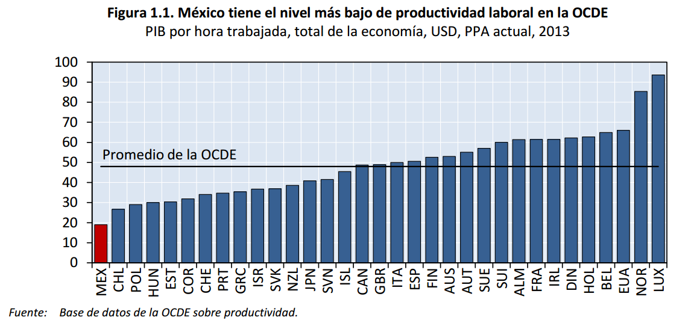
Baja Productividad Laboral
Luxemburgo
EE. UU.
Canadá
México
En 2013, registró la productividad laboral más baja de la OCDE.
La productividad total de los factores incluso se redujo en México 1.4% anual entre 2000 y 2014, mientras que en la mayoría de los demás países de la OCDE se incrementó.
Notes:
El conjunto de la economía mexicana registró en 2013 el nivel más bajo de productividad entre los países de la OCDE, casi 60% por debajo del promedio de la OCDE y 70% inferior a Estados Unidos. Asimismo, la economía mexicana en general obtiene una calificación deficiente en materia de innovación, medida a través de las patentes y publicaciones científicas de alto nivel. La inversión en I+D, que equivale a un 0.4% del PIB, es considerablemente inferior a la de prácticamente todos los países BRICS y de la OCDE (OCDE: 2.4%).
Trabajadores muy pocas veces se conectan con actividades tecnológicas de alto nivel. El puntaje de México en materia de patentes y publicaciones es muy baja.
La inversión en investigación y desarrollo se encuentra por debajo de todos los países observados y el bloque de los BRICS.
Una fuerza laboral bien instruida es esencial para una economía innovadora.
A pesar de que el segmento de las PyMEs genera casi tres cuartas partes de los empleos, apenas aporta más de la mitad del valor agregado.
El acceso al crédito, las deficiencias en los procesos administrativos y barreras jurídicas proteccionistas siguen siendo un obstáculo.

Slide 29
Bajo Nivel de Competencias
NIVEL EDUCATIVO
Por debajo del promedio de la OCDE
Los mexicanos tienen una alternativa:
MERCADO INFORMAL
Las habilidades y competencias no son las que los empleadores buscan.
Sector con baja exigencia que carece de oportunidades de transición a un mejor empleo.
TEMA DE GÉNERO
La inversión en educación de las niñas ha aumentado, sin embargo muchas de ellas no ingresan al mercado laboral.
Notes:
Una inquietud compartida hoy en día entre los países de la OCDE es cómo aprovechar de forma óptima la próxima revolución industrial y la digitalización de la economía a fin de potenciar el desempeño económico y ascender en la cadena de valor. México también comparte esta inquietud. Sin embargo, a diferencia de otros países de la OCDE, en México la fuerza laboral de baja formación y calificación plantea un problema adicional que hará que esos avances resulten extremadamente difíciles de lograr.

